Slide 1
データ解析コンペ経過発表
第1週
Team A
斎藤陽
奈良原俊誠
橋本智樹

Slide 2
目次
-データ概要
-各カラムの分析
-カラムの従属性
-今後の方針
-疑問点

Slide 3
データ概要
列名 | データ型 | 欠損値の数
Unnamed: 0 | int64 | 0
日付 | object | 0
書店コード | int64 | 0
ISBN | object | 0
出版社 | object | 6,753
書名 | object | 6,736
著者名 | object | 1,331,681
大分類 | object | 7,017
中分類 | object | 7,017
小分類 | object | 7,017
本体価格 | float64 | 6,736
POS販売冊数 | int64 | 0
データサイズ 3,969,881
カラムサイズ 12

Slide 4
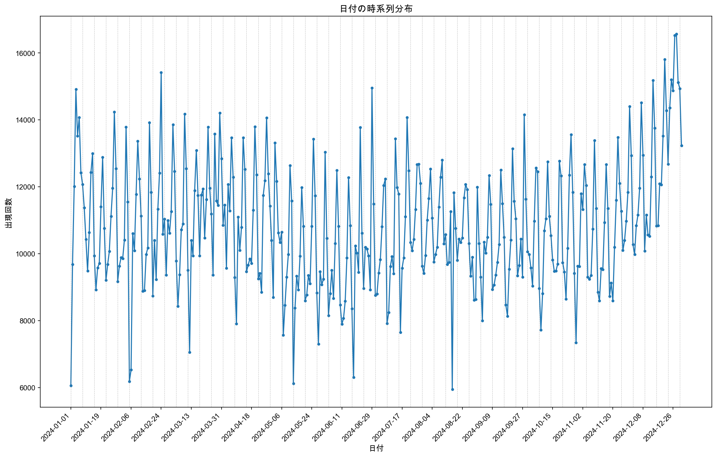
日付
ユニークな数 366
欠損値の数 0
欠損値の割合 0%
期間は2024/1/1~12/31
2024年はうるう年なので366日

Slide 5
1週間毎の周期
縦線は月曜日(2024/1/1が月曜日)
火曜日に最低
土曜日に最高
※週によって誤差はある
長期休暇にデータ数がやや減少(GW, 夏季休暇)
年末にかけてデータ数が上昇
※12月中に特別な傾向は見られない
(現段階では)

Slide 6
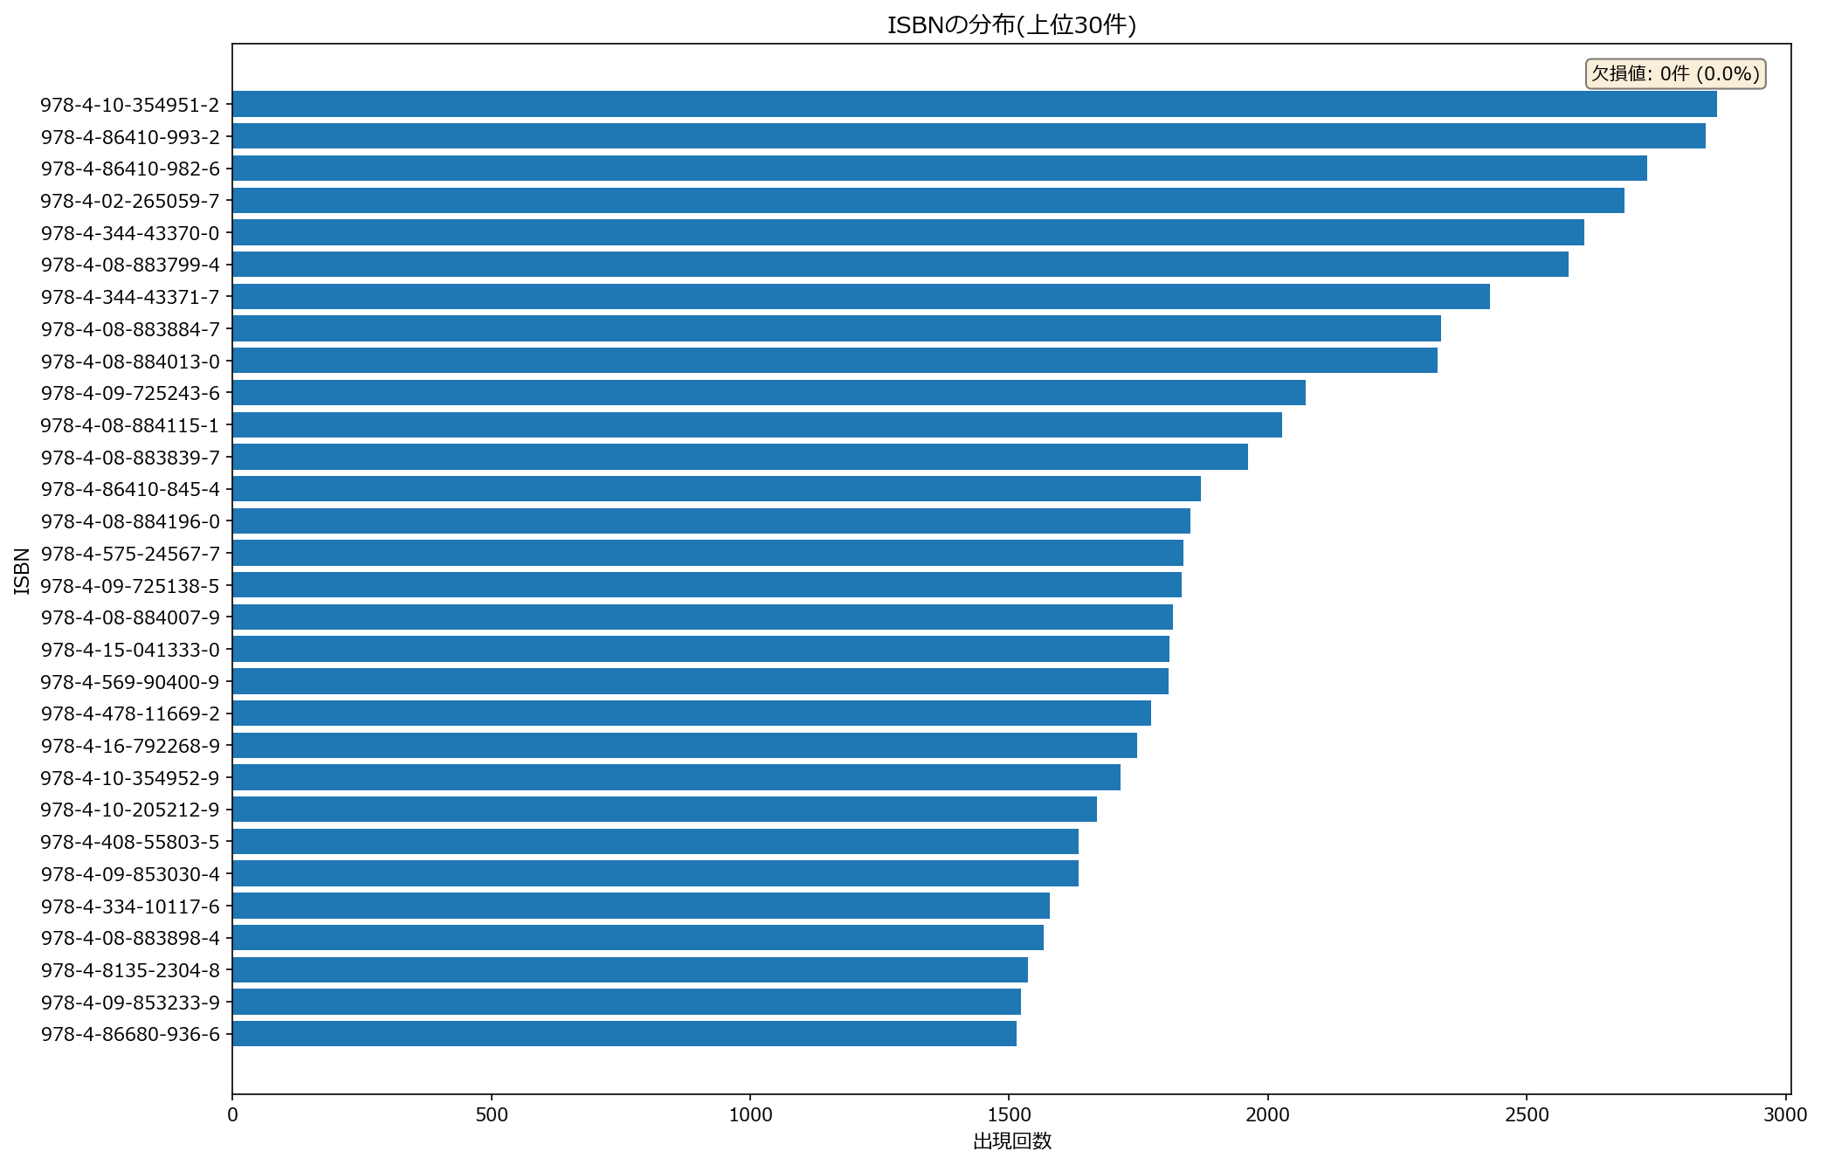
ISBN
ユニークな数 195,548
欠損値の数 0
欠損値の割合 0.0%

Slide 7
ISBN
ISBNコード（国際標準図書番号）とは →本や書籍を特定する唯一のコード、バーコードなどに使用
例）978-4-8069-1902-5 978 → 接頭記号、「書籍」であることを表す 4 → 国記号、日本で発行された書籍には「4」が割り当てられる 8069 → 出版者記号、どの出版社が発行したかを表す 1902 → 書名記号、書籍出版物の固有番号が割り振られる 5 → チェックデジット

Slide 8
ISBNに関する分析
出現回数が100回以下が96.09％ 187,920件/195,548件 →ロングテール
出現回数上位30件はすべて1500回以上出現 →人気書籍に強い集中がある ＝ 売上集中構造

Slide 9
ISBNに関する今後の分析方針
・出版社別にISBNの平均出現回数を計算する ①少ないISBNで大きな出現回数を稼いでいる場合 →人気タイトル依存型
②多くのISBNを幅広く持っている場合 →カタログ拡大型
出版社のデータと紐づけて分析するのが面白そう

Slide 10
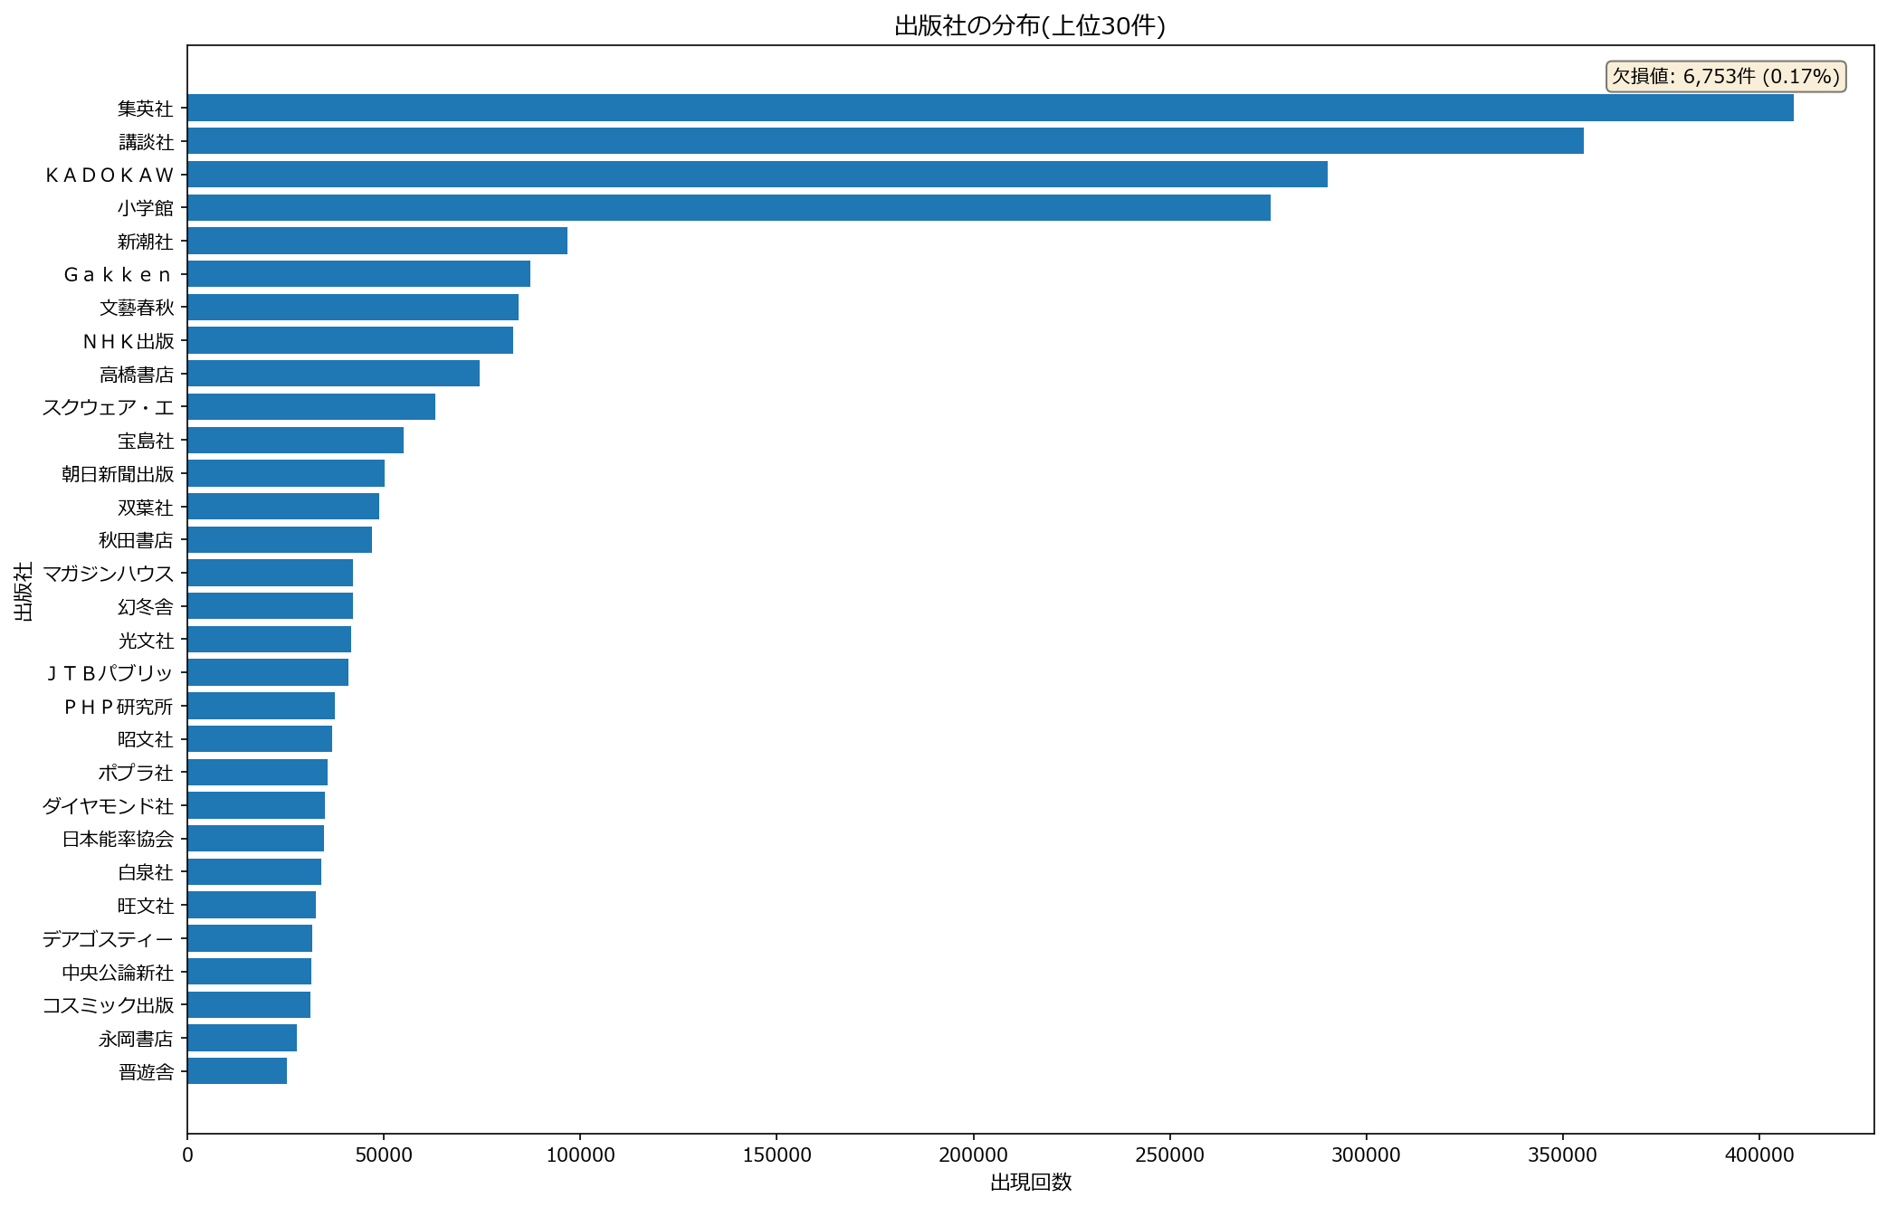
出版社
ユニークな出版社数 1,397
欠損値の数 6753
欠損値の割合 0.17%

Slide 11
出版社に関する分析
ユニークな出版社数を基準 出現回数が1000回未満 82.61% 1,154件 / 1,397件 →ロングテール
データ全体を基準 回数上位4件グループ 33.50％ 1,329,841件 / 3,969,881件 出現→突出している上位4件だけでデータ全体の1/3を占めている
0.17％の欠損値や表記ゆれを修正して再分析

Slide 12

出版社（正規化後）
ユニークな出版社数 1,389
欠損値の数 0
欠損値の割合 0.0%

Slide 13
出版社に関する分析（正規化後）
・欠損値をISBNから補完 →ISBNコードから出版者名を特定し補完
・表記ゆれの修正、スペースの削除 →同一出版者でもスペースの有無や表記ゆれによって 別出版者としてカウントされてしまう問題を修正

Slide 14
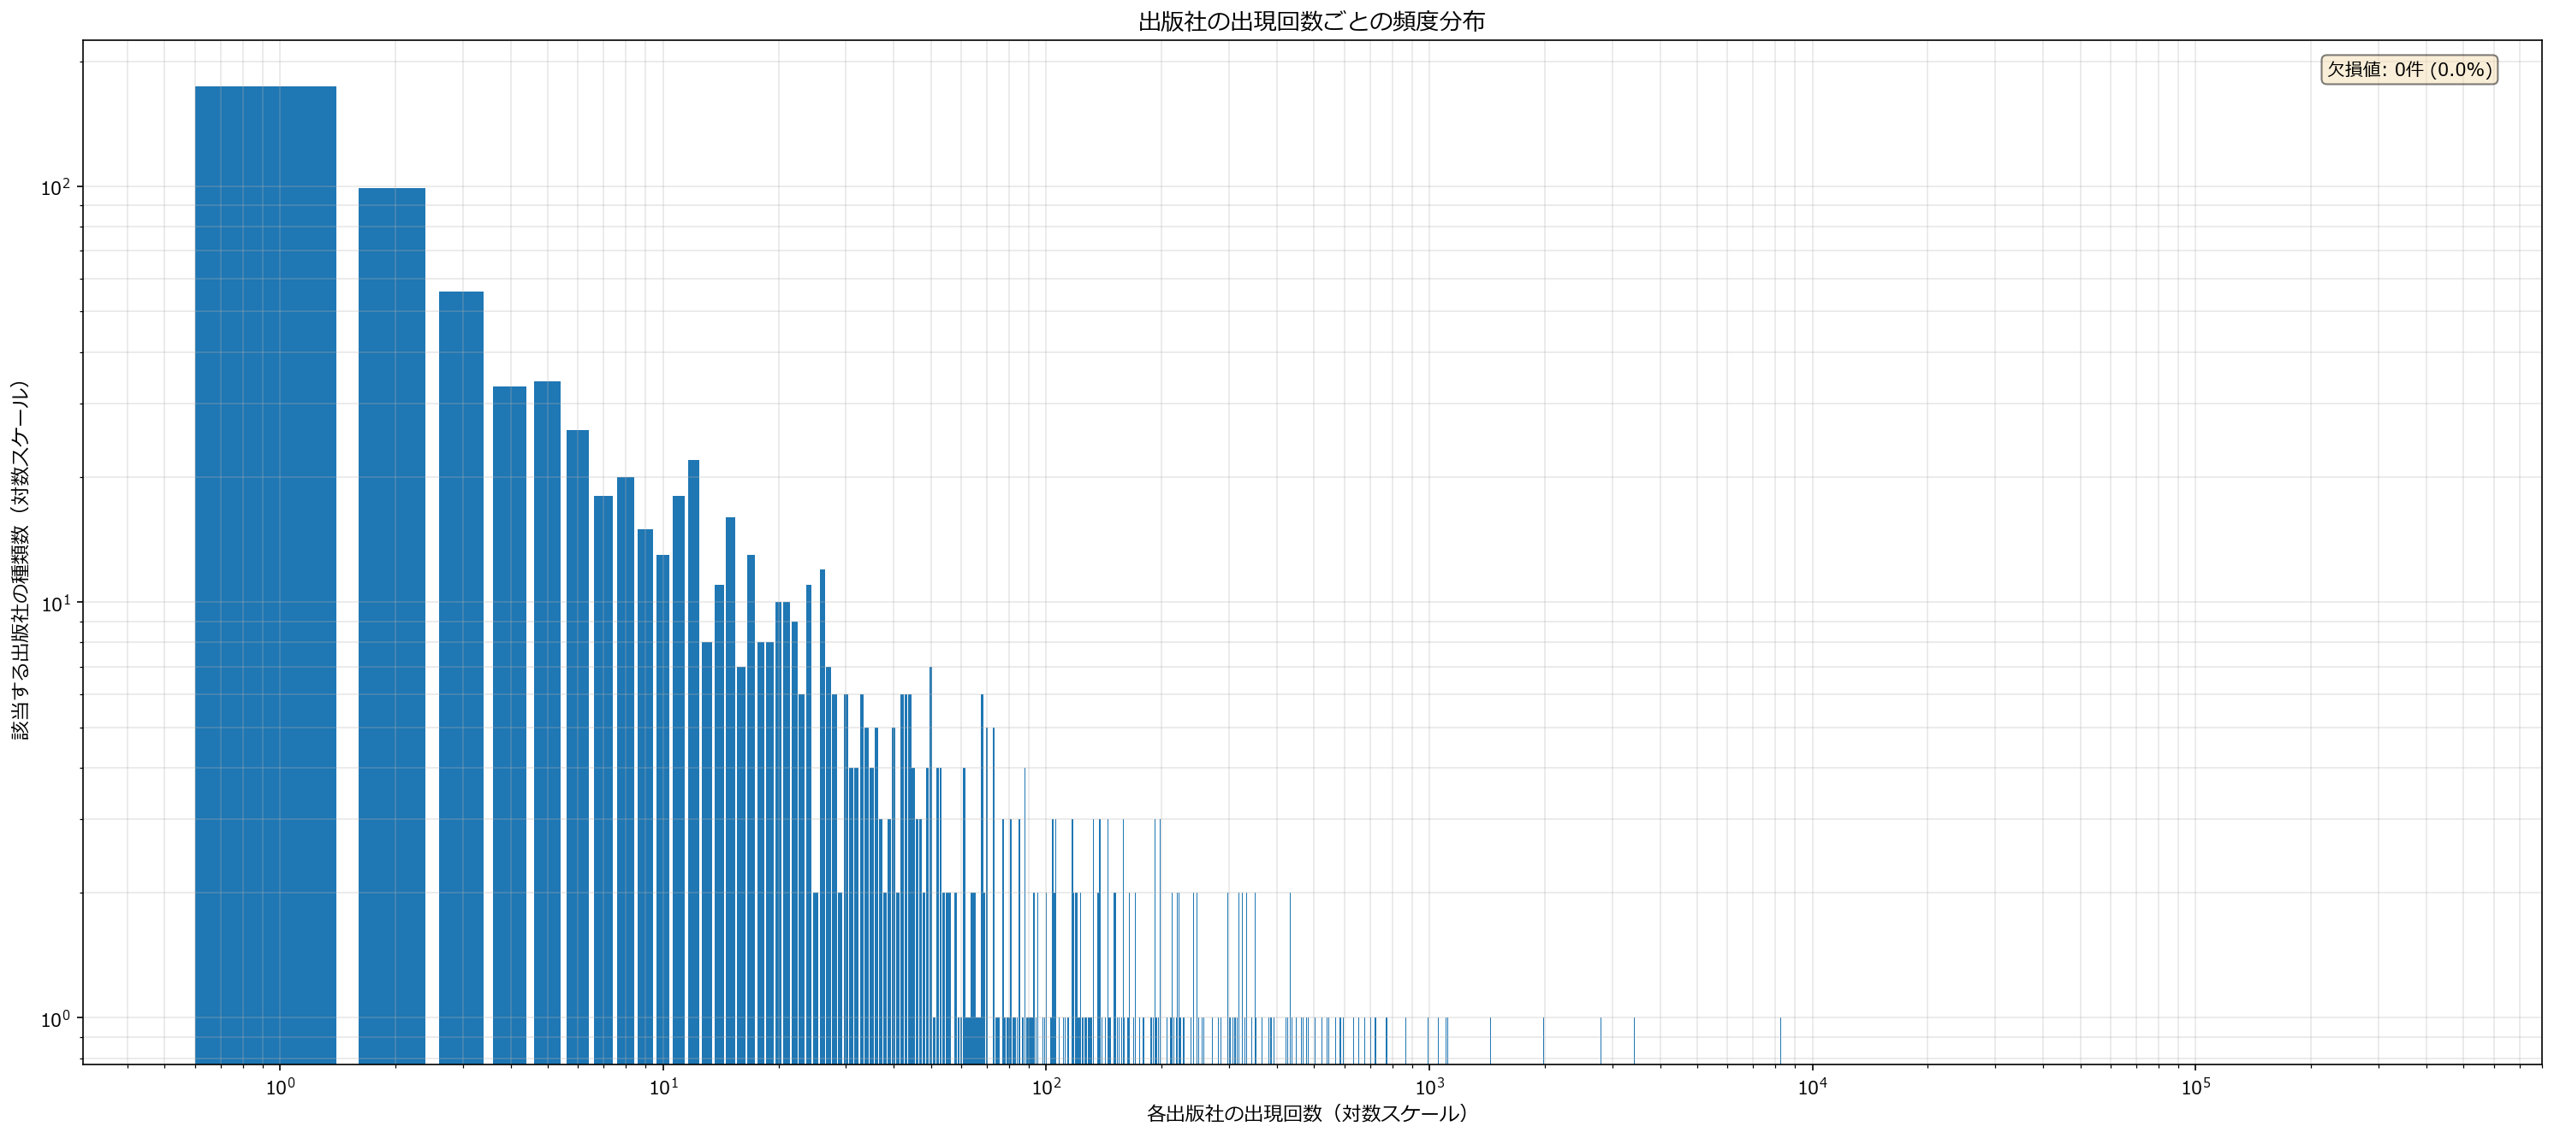
対数スケール上でデータが右肩下がりになっている
べき乗則に従っている
出版数が1〜10冊程度の出版社が圧倒的多数を占めている
出版数が1000冊を超える出版社はごくわずか

Slide 15
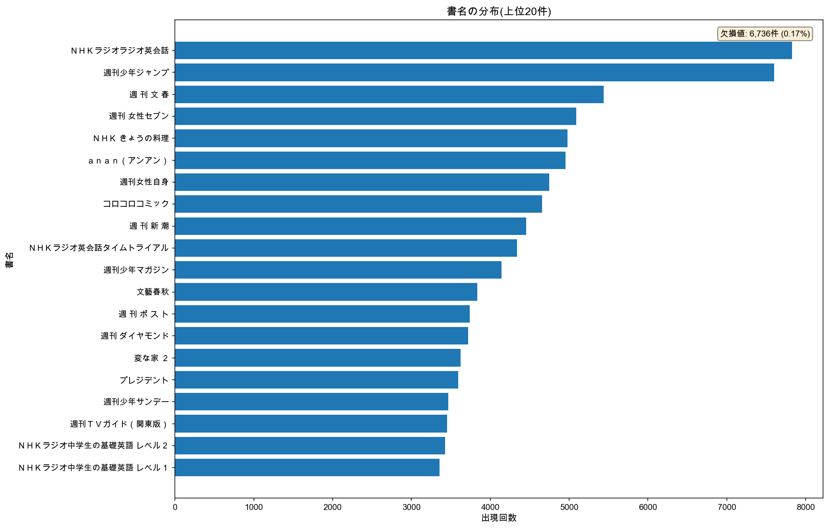
書名
ユニークな数 177,043
欠損値の数 6,736
欠損値の割合 0.17%

Slide 16
書名に関する分析
出現回数1,000回未満が 99.85%（176,783種類/177,043種類）
空白の表記ゆれ
巻数別に区別される
()のなかに含まれる「〜版」は必要か ※「VOGUE JAPAN（ヴォーグジャパン」など途中で切られ閉じられていないものもある
半角スペース（' '）を含む: 0件
全角スペース（' '）を含む: 2,842,472件
両方含む: 0件
いずれかのスペースを含む: 2,842,472件

Slide 17
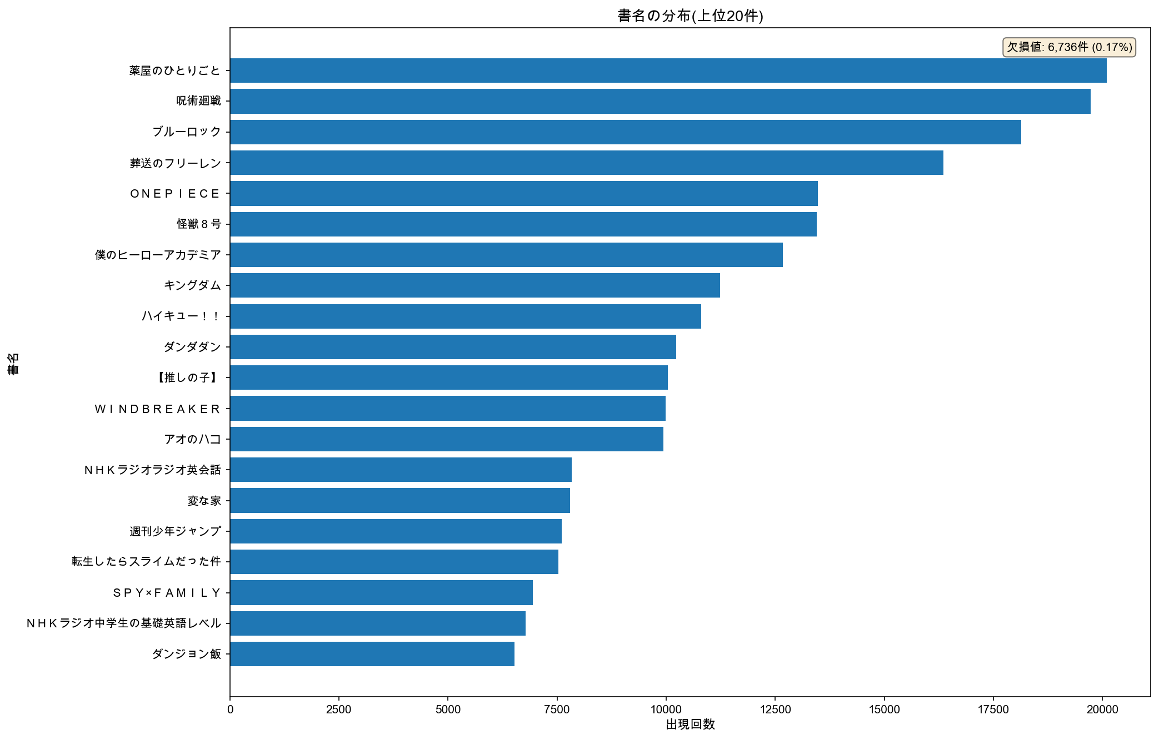
書名(正規化後)
ユニークな数 136839
欠損値の数 6,736
欠損値の割合 0.17%
177,043種類 → 136,839種類（22.46%削減）
巻数，サブタイトルは削除
コミック本が上位を占める

Slide 18
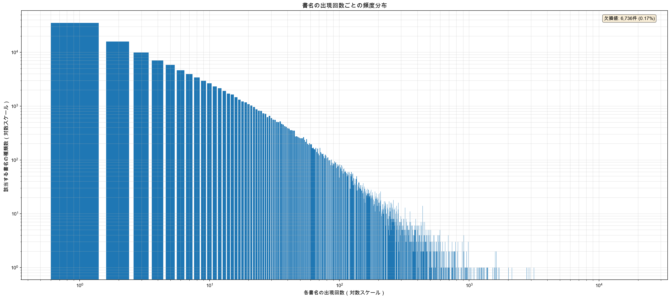
対数スケール上でデータが直線上に並んでいる
i.e. べき乗則に従っている
機械学習時はCount-Encodingでよさそう
対数変換でスケールしても面白いかも

Slide 19
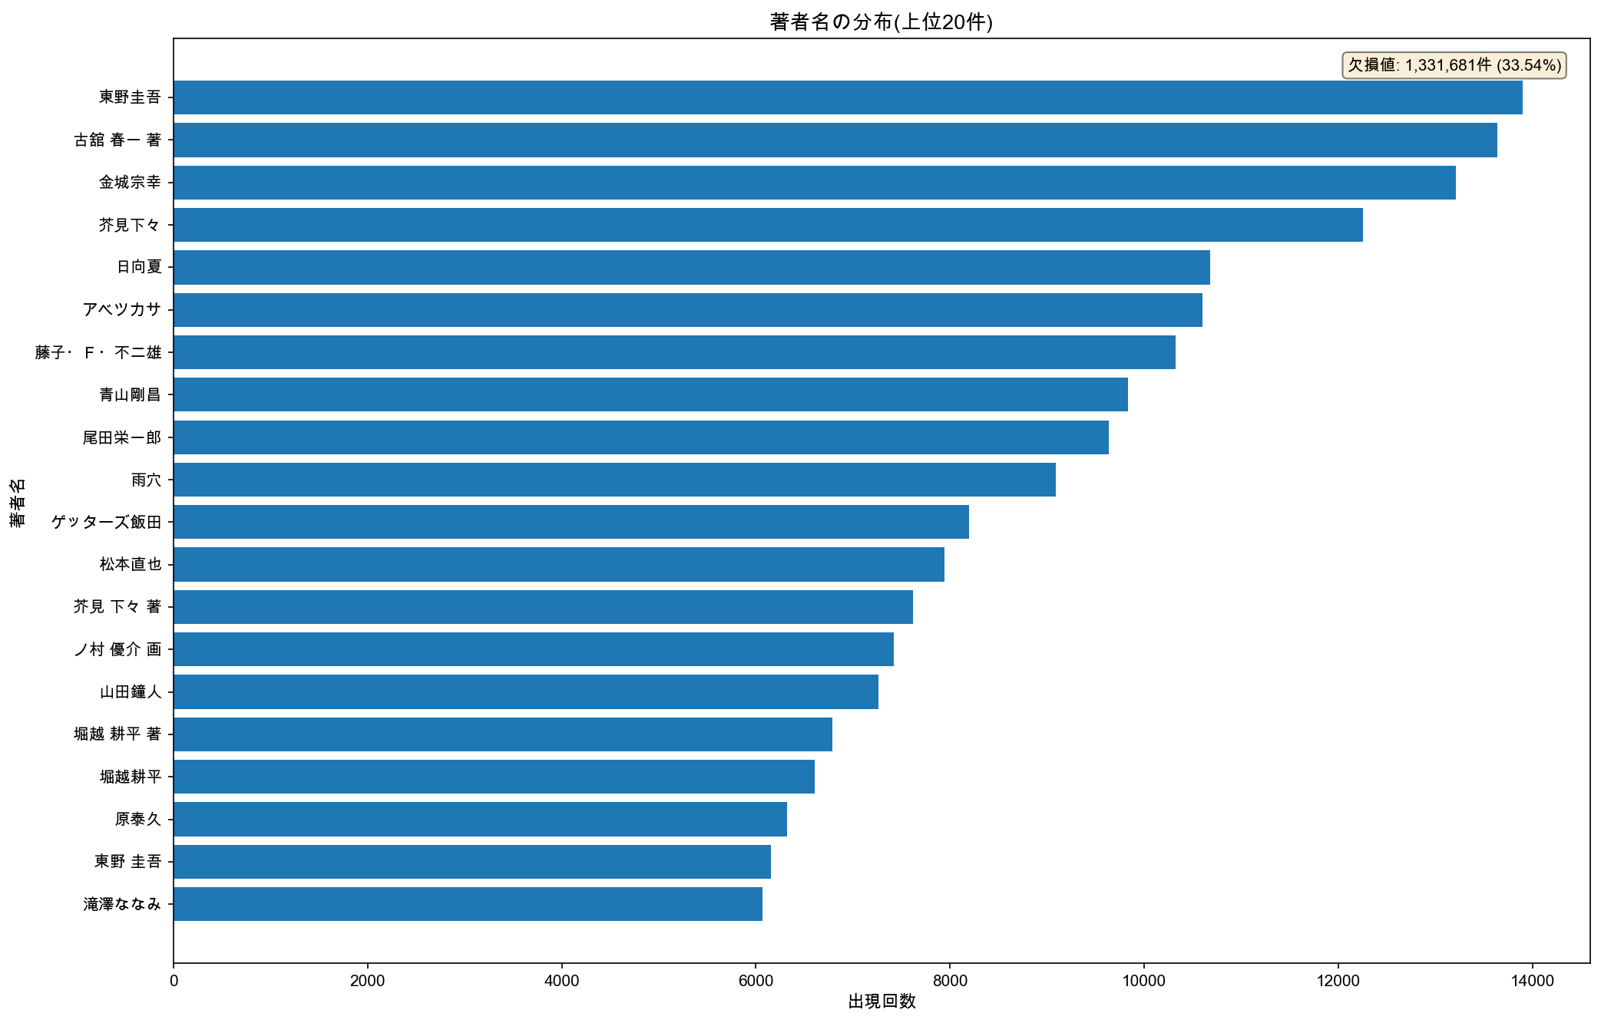
著者名
ユニークな数 64,631
欠損値の数 1,331,681
欠損値の割合 33.54%
1000回未満が 99.42%（64,257種類/64,631種類）
ロングテール
異常な欠損値の数

Slide 20

'監修': 53274件
'原作': 16007件
'漫画': 10396件
'著': 557326件
'画': 49472件
'作': 47322件
'編': 12557件
'訳': 1104件
'文': 11510件
'絵': 7952件
'さく': 4124件
'マンガ': 1128件
'え': 8158件
'〔著〕': 11件
空白による表記ゆれ
〜著などの表記ゆれ

Slide 21
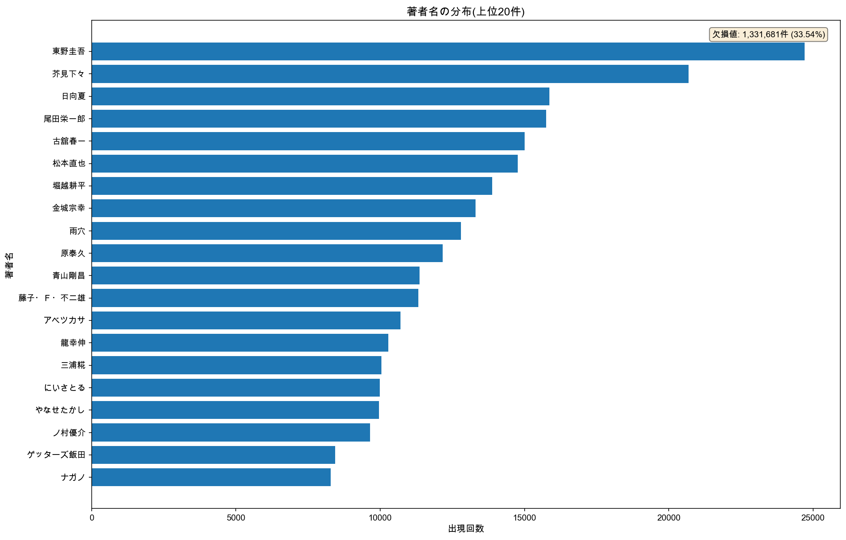
著者名(正規化後)
ユニークな数 48,232
欠損値の数 1,331,681
欠損値の割合 33.54%
64,631種類 → 48,232種類（19.87%削減）
表記ゆれの改善
書名と綺麗に対応

Slide 22
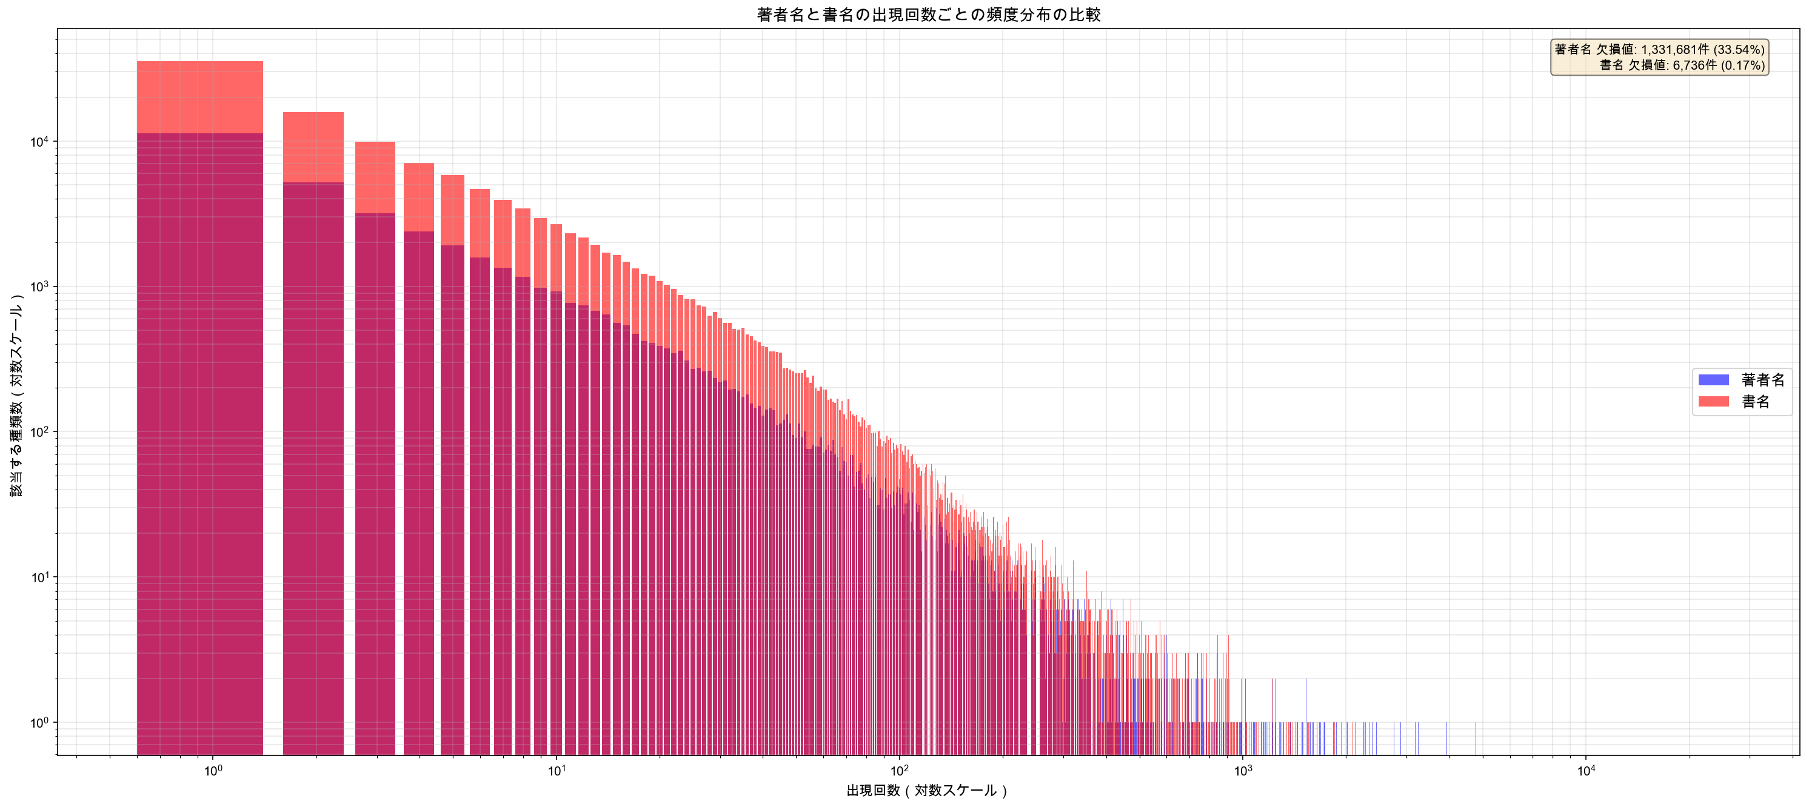
著者名の方がやや少ない
↑膨大な数の欠損値が影響しているだけでは

Slide 23
著者名の欠損値に関する分析
欠損値の数1,331,68は2パターンあることを発見
パターン1- 6,736行: 著者名・出版社・書名・本体価格が全て欠損（多くの情報が抜けている不完全なレコード）
パターン2 - 1,324,945行: 著者名のみが欠損（雑誌や学参など著者名が本来不要なカテゴリ）

Slide 24
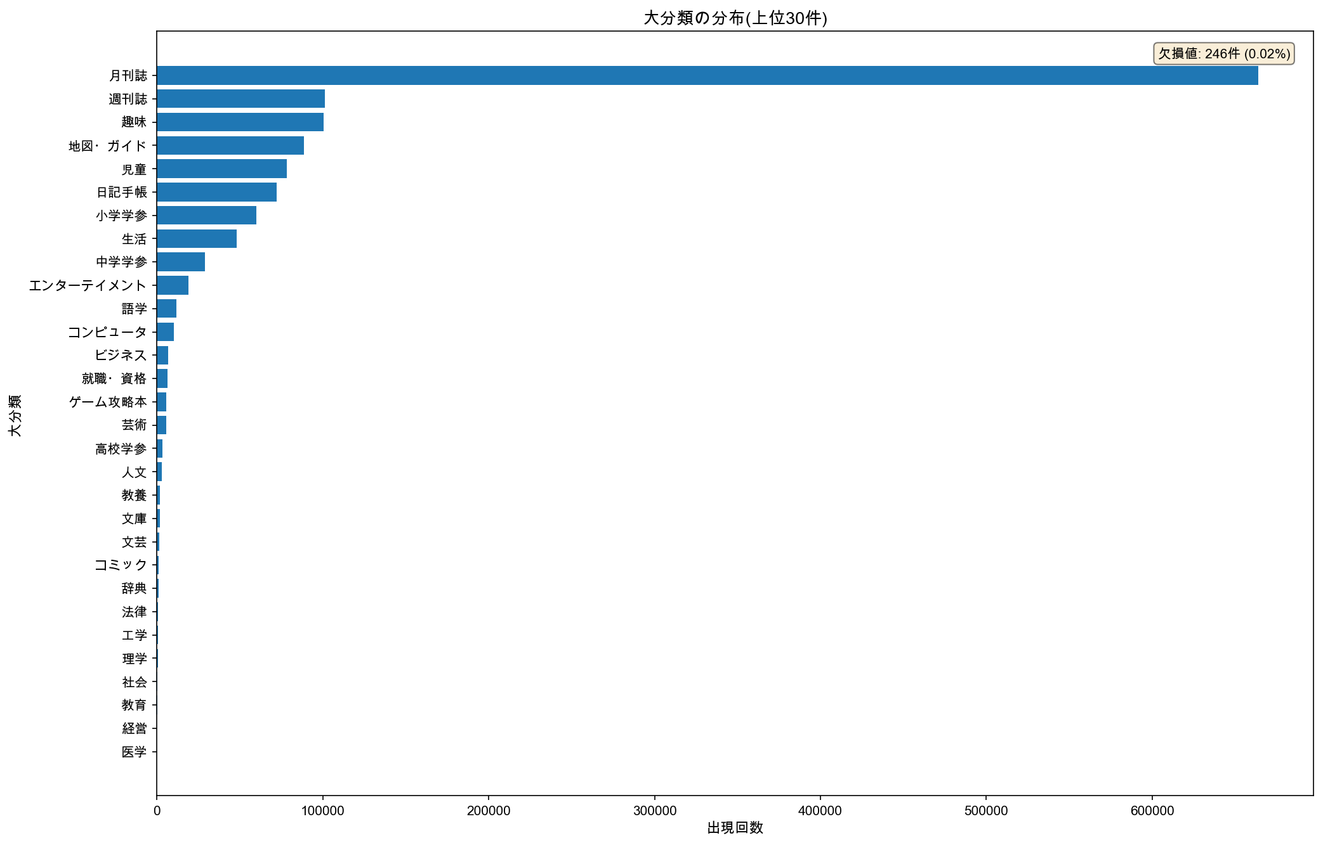
パターン2に限定した大分類の分布

Slide 25
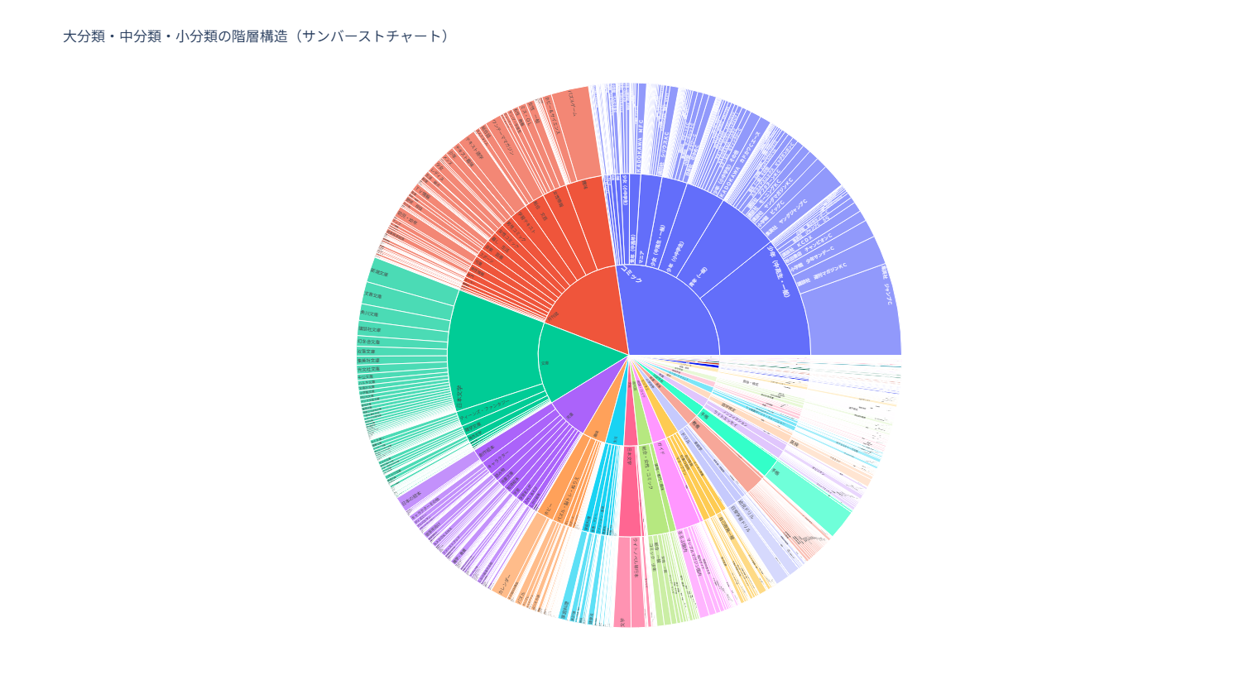
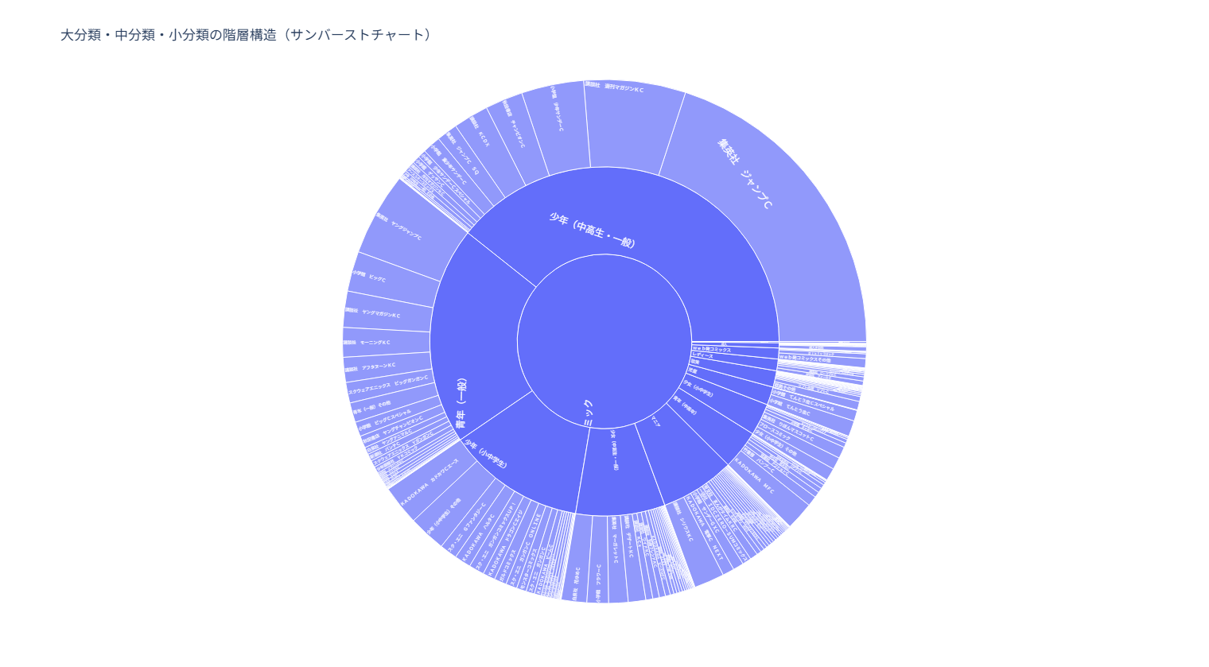
大分類・中分類・小分類

Slide 26
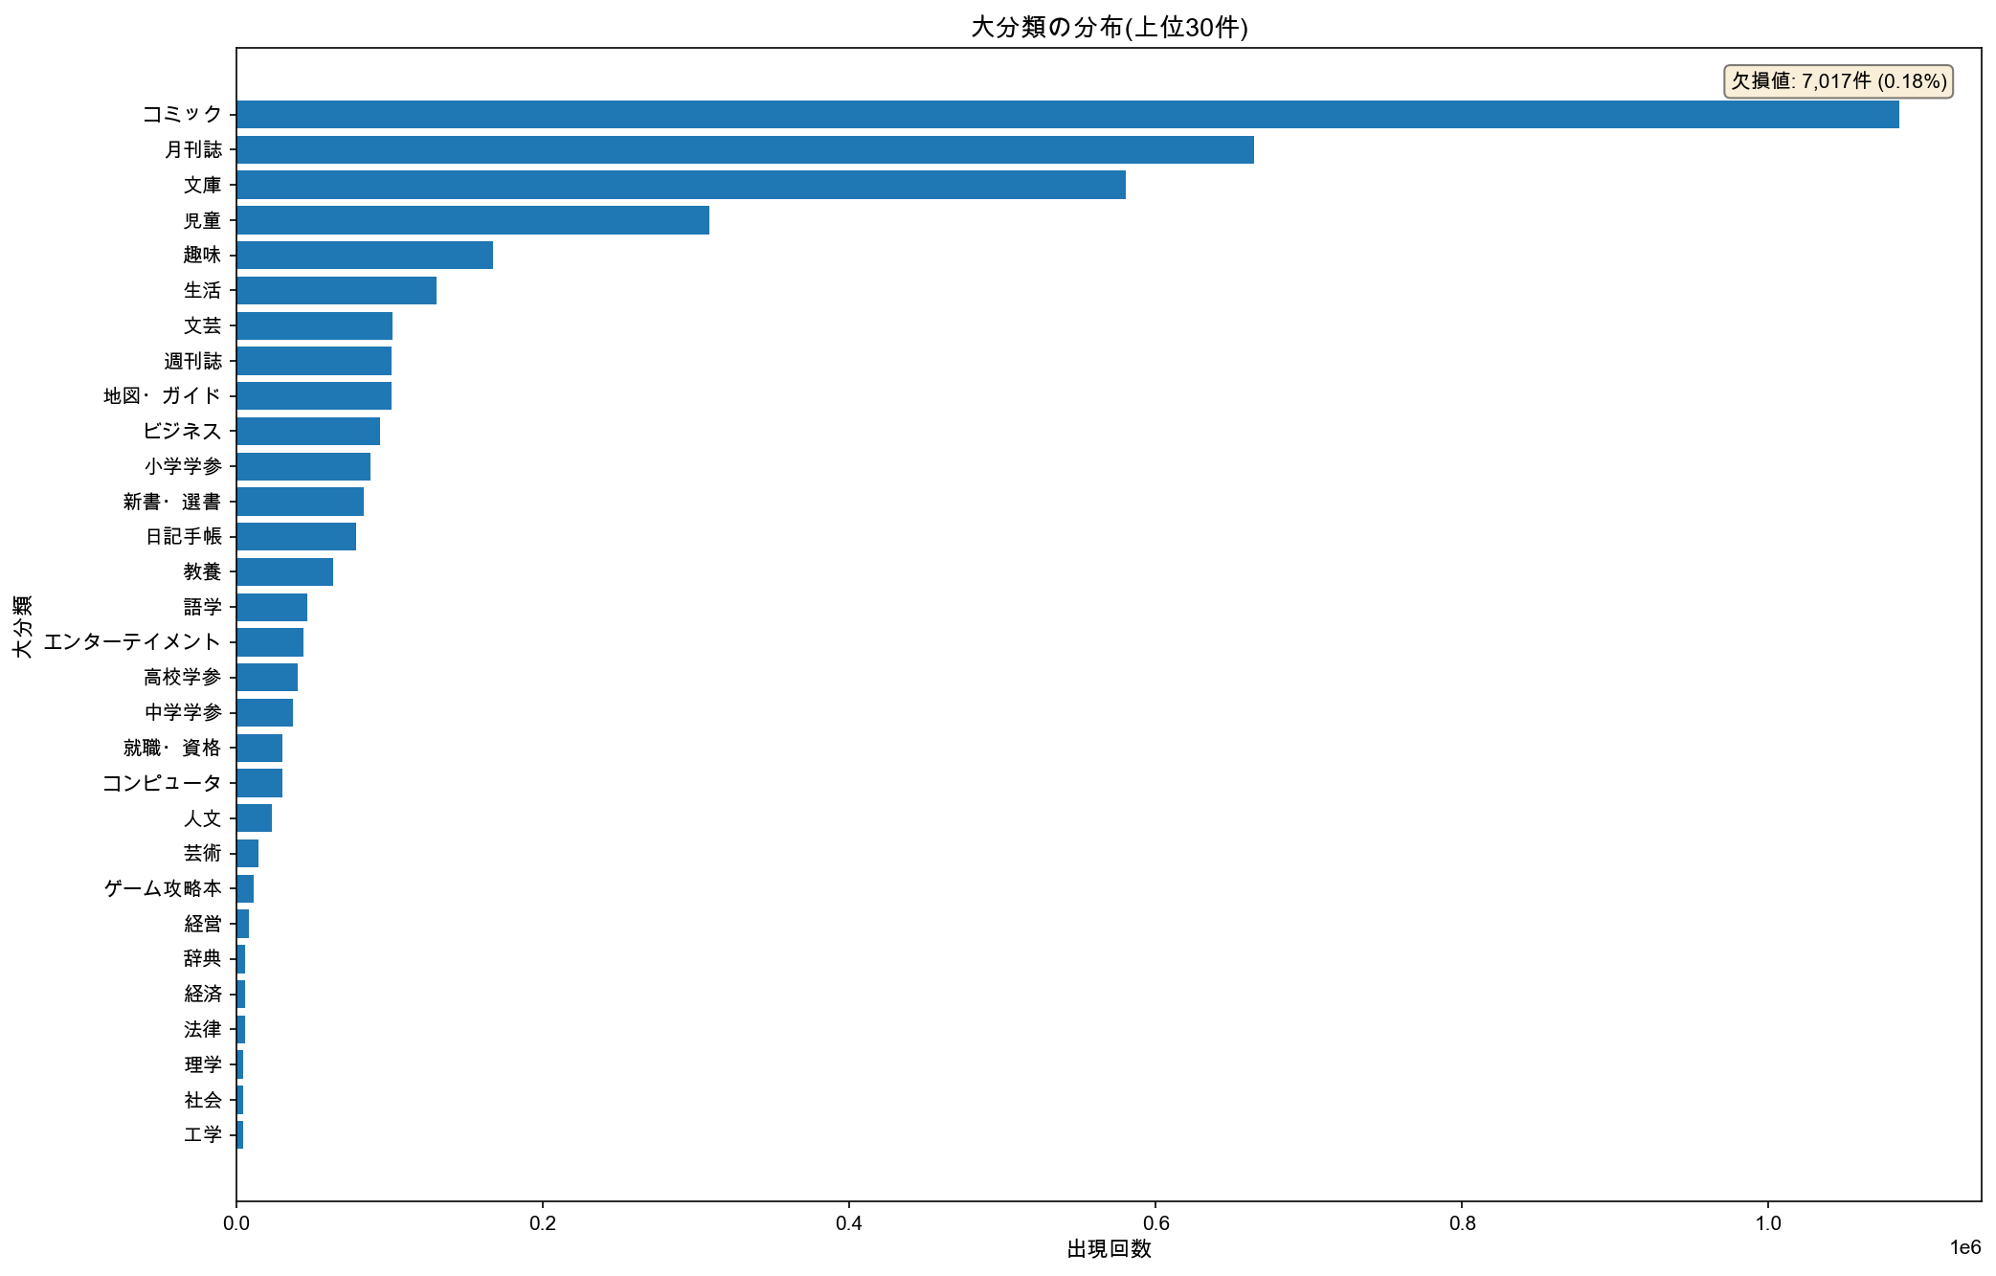
大分類
ユニークな数 34
欠損値の数 7017
欠損値の割合 0.18%

Slide 27
大分類に関する分析
データ全体を基準
出現回数上位4件で66.45%(2,638,033件/3,969,881件)
→上位4件でデータ全体の2/3を占めている。
（特にコミックが多い）
機械学習時にはダウンサンプリング（SMOTE）を適用し、データバランスを調整する。

Slide 28
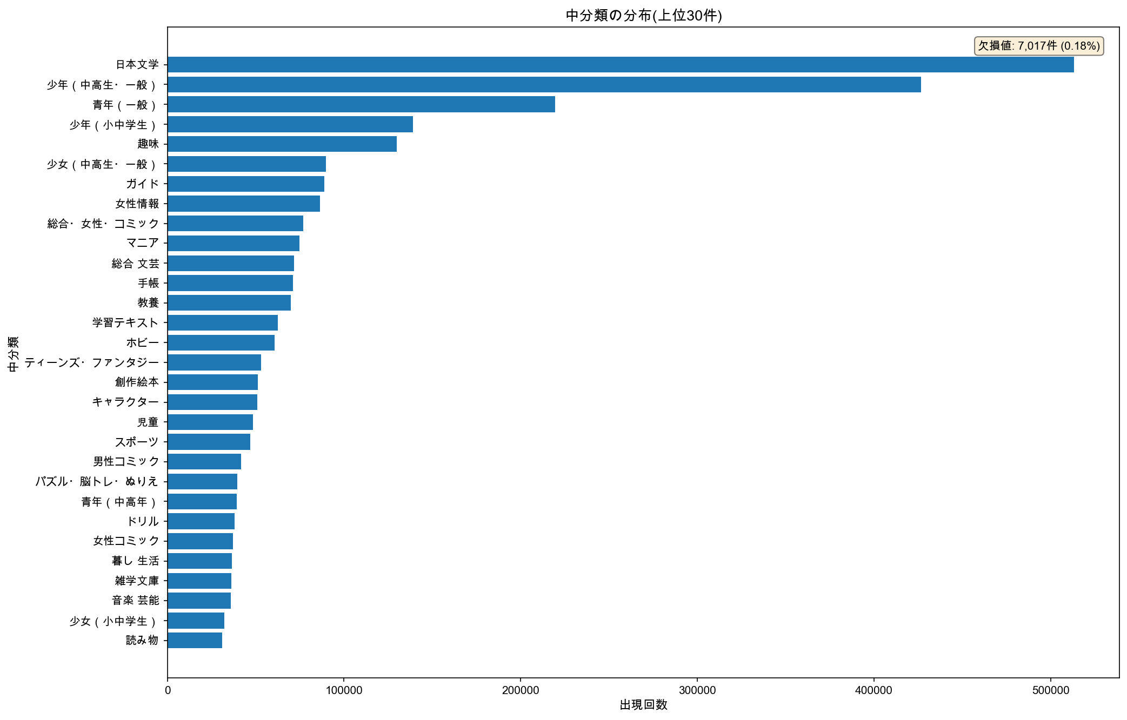
中分類
ユニークな数 299
欠損値の数 7017
欠損値の割合 0.18%

Slide 29
中分類に関する分析
データ全体を基準 回数上位3件 29.20% 1,159,368件 / 3,969,881件
→上位3件で全体の3割弱を占めている
ユニークなデータの上位10件のうち6件がコミック
→大分類と同様にデータの偏りがみられる。

Slide 30
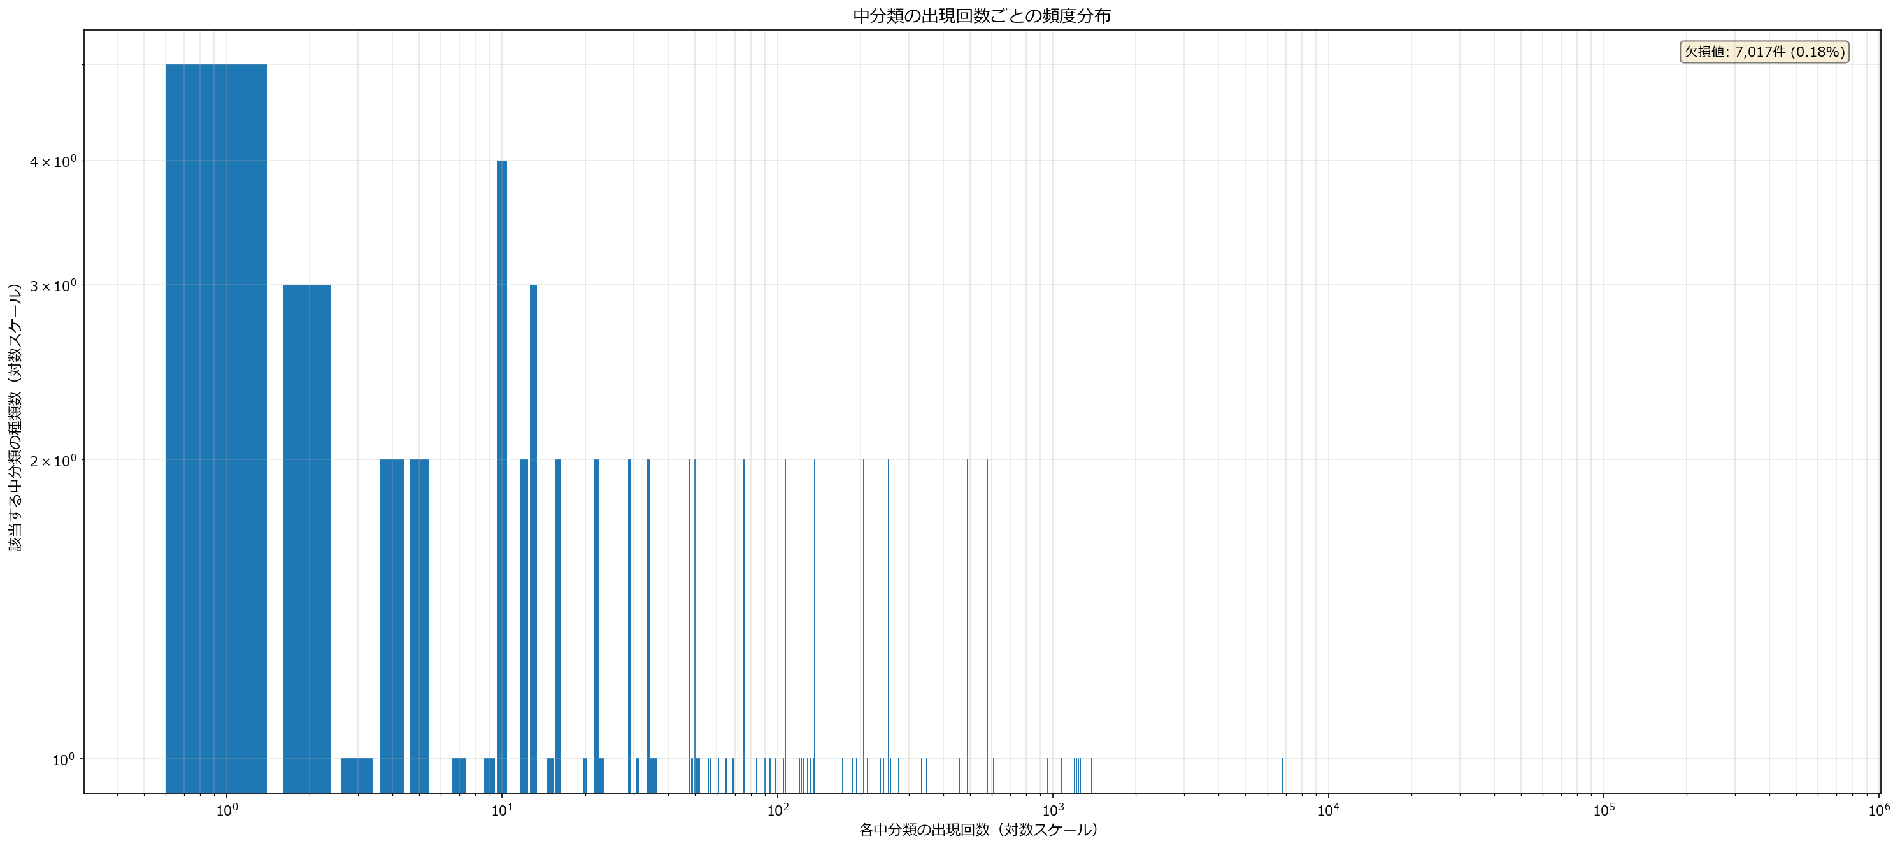
他のカラムに比べて離散的
→ユニークなデータ数が少ないため妥当

Slide 31
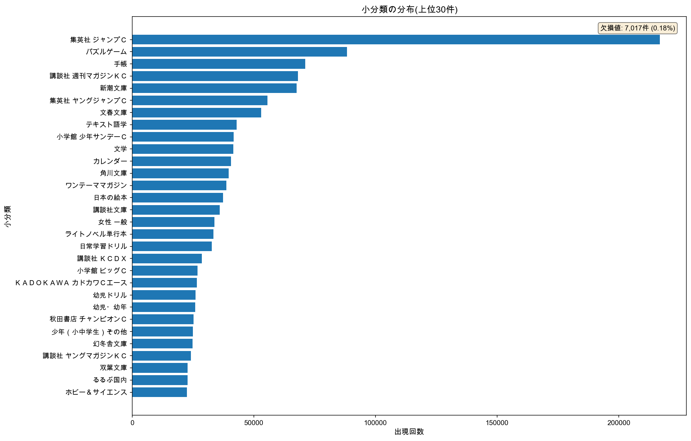
小分類
ユニークな数 2254
欠損値の数 7017
欠損値の割合 0.18%
出現回数1000回未満
76.62%（1,727件/2254件）
→ロングテール

Slide 32
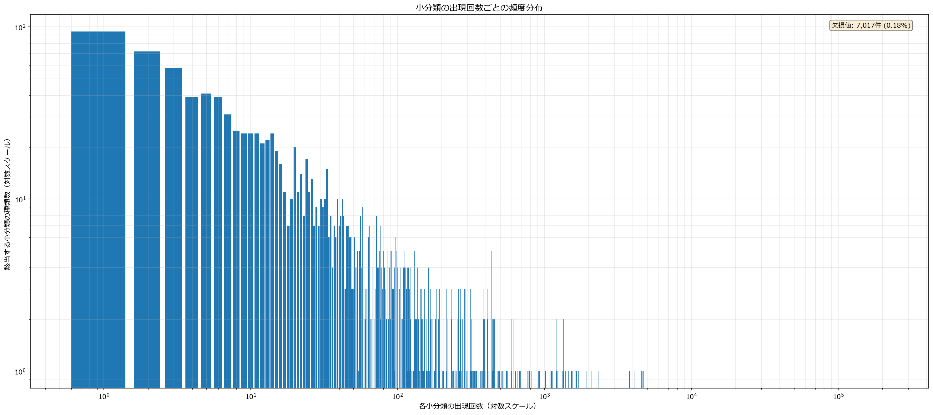
出版社のグラフと酷似

Slide 33
大分類、中分類、小分類の欠損値の分析
欠損値の数7017は2パターンある
パターン1- 6,736行: 著者名・出版社・書名・本体価格が全て欠損（多くの情報が抜けている不完全なレコード）
パターン2 - 281行: 分類がすべて欠損（シールブックや指人形絵本のような子供向けの物が大半）

Slide 34
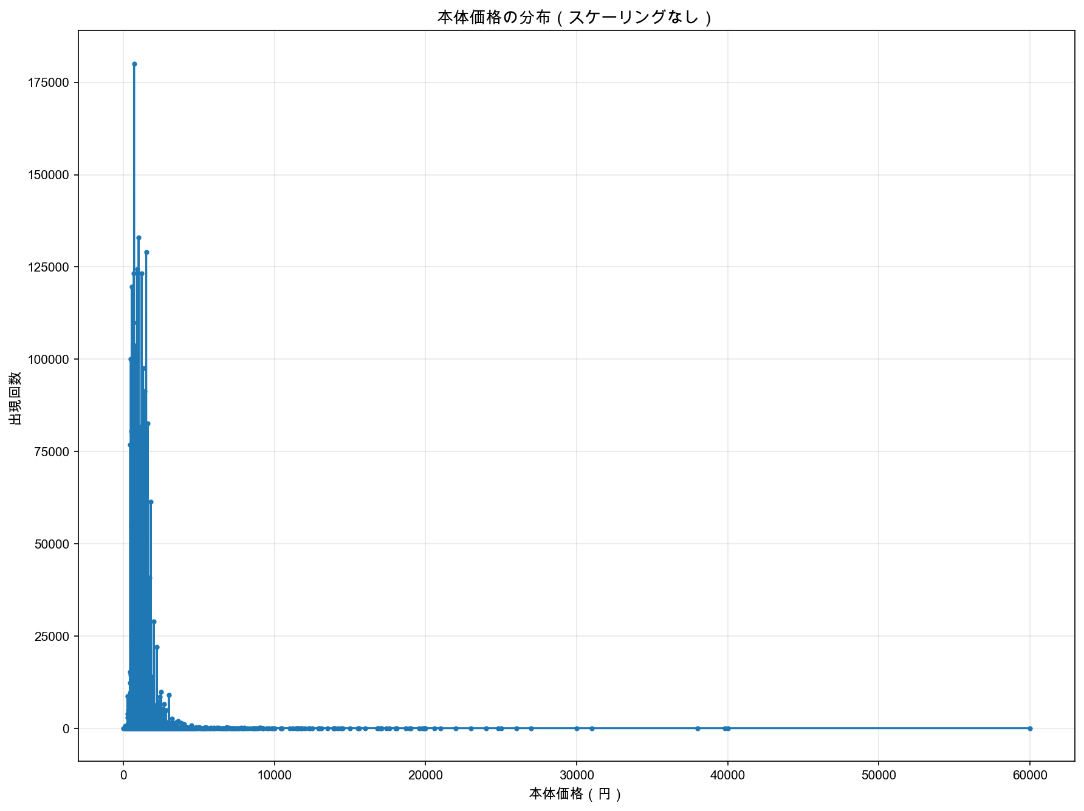
本体価格
ユニークな数 1,034
欠損値の数 6736
欠損値の割合 0.17%
データの96.9%が2000円以下(3,838,600件/3,963,145件)

Slide 35
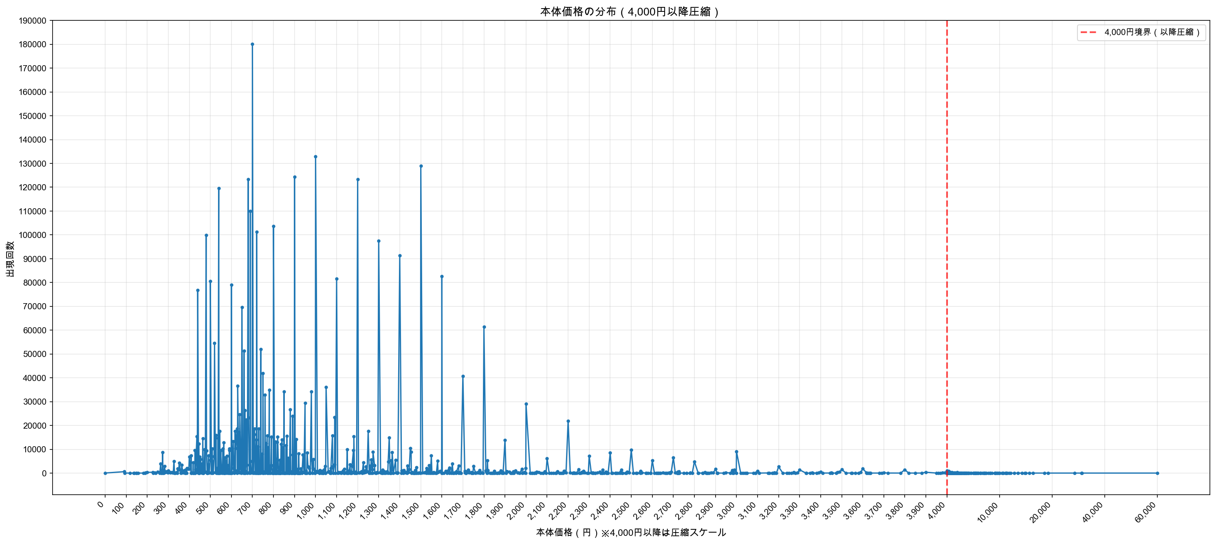
デルタ関数のように特定の金額に突出
e.g. 700円: 180,084件，1000円: 132,948件，1500円: 129,019件

Slide 36
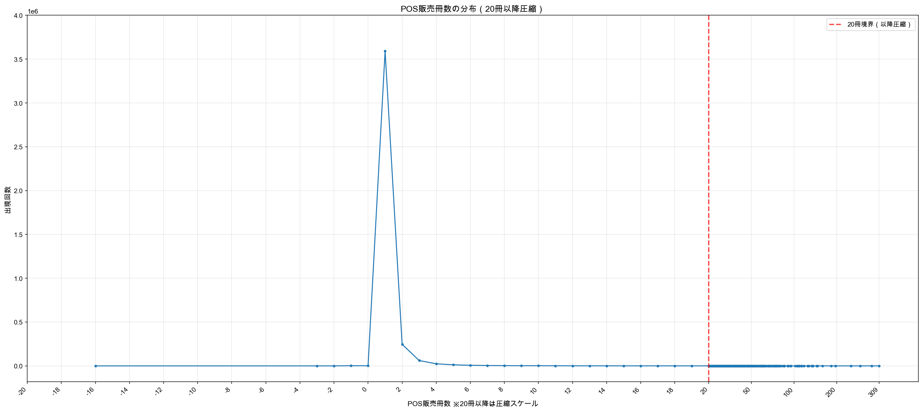
POS販売冊数
ユニークな署名数 168
欠損値の数 0
欠損値の割合 0.0%
最低-16, 最高309
全体の90.64%が1冊
負のデータが存在(1690件)
※返品処理とのこと

Slide 37
カラムの従属性
明らかに同形
相関というか，決定的に決まっているものがある
e.g. 書名→{著者名,本体価格}

Slide 38
上層が決まれば決定的に下層が確定(左の依存関係にあるカラムをISBN郡とする)
独立したカラムは「日付」「書店コード」「ISBN郡」「POS販売冊数」の4つ
従属したカラムに意味を持たせるには他のレコードを参照するような特徴量エンジニアリングが必要
上層
ISBN
書名
本体価格
出版社
著者名
小分類
中分類
カラム同士の依存関係
大分類
下層

Slide 39
今後の指針
カテゴリカルデータの数値化(今週も少し触れた)
STL分解(周期性のある時系列データ)
何らかの手法で機械学習後，LIMEで解釈
「書名」，「著作名」をセマンティックに解釈

Slide 40
疑問点
機械学習する場合，何を目的変数とするか(1日のデータ数？)
最終的な到着地点(何をするために活動するか)
(クラスタリングしてクラスタごとの特徴を分析する？)

Slide 41
Github https://github.com/dmainf/data_comp

